Slide 1
Přístupnost obrazu a zvuku ve vybraných posluchárnách MU
Za ICT Teiresiás Jirka Letocha

Slide 2
cílová skupina: nedoslýchaví, slabozrací
  -> zpřístupnění mluveného slova, projekce
studenti Teiresiás, U3V?
vybrané velké posluchárny na jednotlivých fakultách
napojení na stávající technické vybavení
  Obraz -> hdmi výstup z matice - broadcaster
  Zvuk -> XLR výstup z mixu - FM vysílač
  Síť -> místní lan, nová wifi - broadcaster

Slide 3
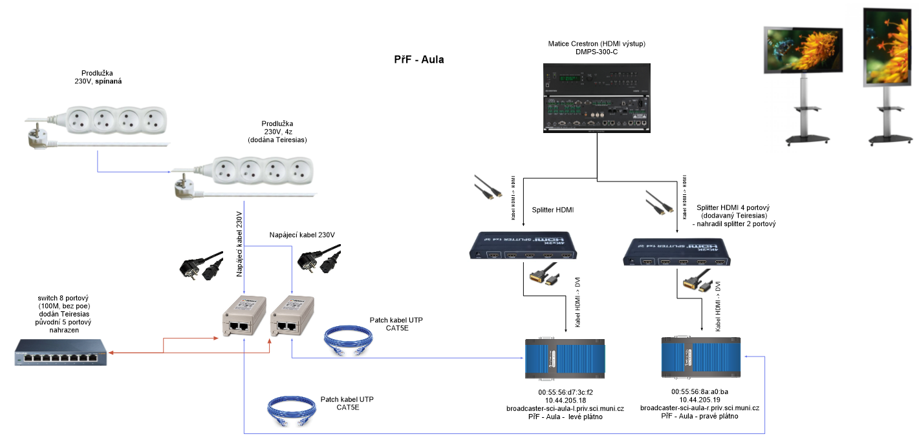

Slide 4
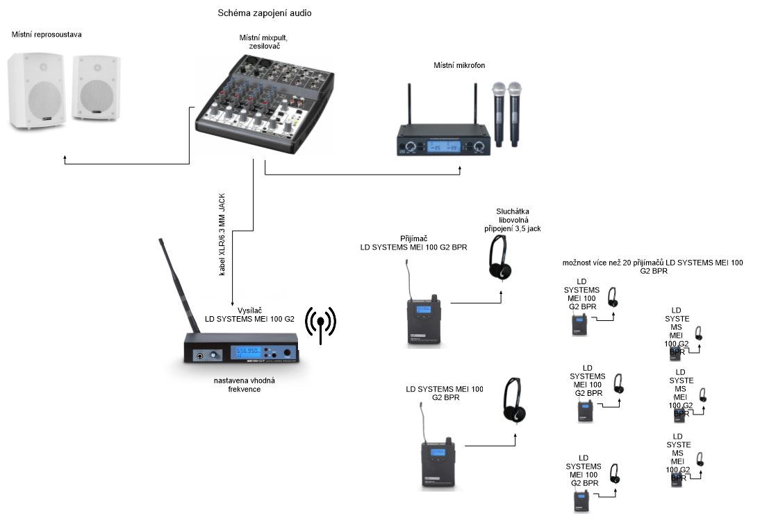

Slide 5
technické vybavení na straně uživatele
  iPad (iOS), tablet (android), ->aplikace polygraf
  přijímač + sluchátka/smyčka (vyhláška č. 398/2009 Sb. o obecných technických požadavcích zabezpečujících bezbariérové užívání staveb. V § 8, odst. 2)
potřebné znalosti uživatele
  seznam zpřístupněných místností
  FM frekvence vysílačů – kolize frekvencí – bezdrátové mikrofony
  heslo wifi
  ovládání aplikace polygraf

Slide 6
již zapojeno – PřF, UKB – v nejbližší době FF, FSS
vyhodnocení cca za rok, přechod na cloudové řešení
Prosba – výměna stávající techniky, plánování nových projektů na fakultách -> myslete na nás
Děkujeme.

